Slide 1
Обеспечение условий грантовой поддержки среднего медицинского образования в 2019 году на примере Липецкого медицинского колледжа
СТЕПАНОВА ТАТЬЯНА ИВАНОВНА
к.п.н., заслуженный учитель Российской Федерации, главный внештатный специалист по медицинскому и фармацевтическому образованию управления здравоохранения Липецкой области,
директор ГАПОУ «Липецкий медицинский колледж»

Slide 2
Слайд 3 с анализом проекта
Перечень заявок, поступивших на конкурсный отбор
на предоставление в 2019 г. грантов
ГБПОУ Псковской области «Великорусский медицинский колледж»
ГАПОУ Тюменской области «Тюменский медицинский колледж»
ГБПОУ «Березниковский медицинский колледж»
ГАПОУ «Волгоградский медицинский колледж»
ГПОУ «Сыктывкарский медицинский колледж им. И.П. Морозова»
ОГБПОУ «Томский базовый медицинский колледж»
РГБОУ «Карачаево-Черкесский медицинский колледж»
ГАПОУ «Липецкий медицинский колледж»
БПОУ Орловской области «Орловский базовый медицинский колледж»
ОГАПОУ «Старооскольский медицинский колледж»
ГАПОУ Тюменской области «Тобольский медицинский колледж им. В. Солдатова»
ГБПОУ «Самарский медицинский колледж им. Н. Ляпиной»
ГАПОУ Республики Башкортостан «Бирский медико-фармацевтический колледж»
ГБПОУ Республики Саха (Якутия) «Якутский медицинский колледж»
ГБПОУ Республики Марий Эл «Йошкар-Олинский медицинский колледж»

Slide 3
Слайд 3 с анализом проекта
Перечень заявок, отклоненных по результатам
первого этапа экспертизы заявок
(технической экспертизы) Конкурсного отбора
ГБПОУ «Самарский медицинский колледж им. Н. Ляпиной»
ГАПОУ Тюменской области «Тюменский медицинский колледж»
ГАПОУ «Волгоградский медицинский колледж»
ЛОТ №8
ГАПОУ Республики Башкортостан «Бирский медико-фармацевтический колледж»
ГБПОУ Республики Саха (Якутия) «Якутский медицинский колледж»

Slide 4
Слайд 3 с анализом проекта
Перечень победителей Конкурсного отбора
(получателей грантов)
ГБПОУ Псковской области «Великорусский медицинский колледж»
5 850 000,00
ГАПОУ «Липецкий медицинский колледж»
5 000 000,00
ОГБПОУ «Томский базовый медицинский колледж»
5 850 000,00
ГПОУ «Сыктывкарский медицинский колледж им. И.П. Морозова»
5 850 000,00
ЛОТ №8
ГАПОУ Тюменской области «Тобольский медицинский колледж им. В. Солдатова»
2 610 000,00
БПОУ Орловской области «Орловский базовый медицинский колледж»
5 850 000,00
ГАПОУ Тюменской области «Тюменский медицинский колледж»
5 700 000,00
ГАПОУ «Волгоградский медицинский колледж»
5 850 000,00
РГБОУ «Карачаево-Черкесский медицинский колледж»
5 850 000,00
ОГАПОУ «Старооскольский медицинский колледж»
5 850 000,00
ГБПОУ Республики Марий Эл «Йошкар-Олинский медицинский колледж»
5 850 000,00

Slide 5
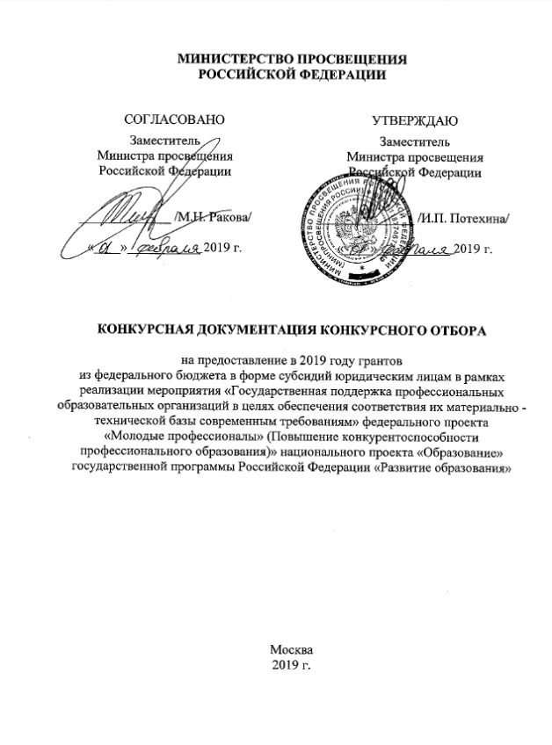
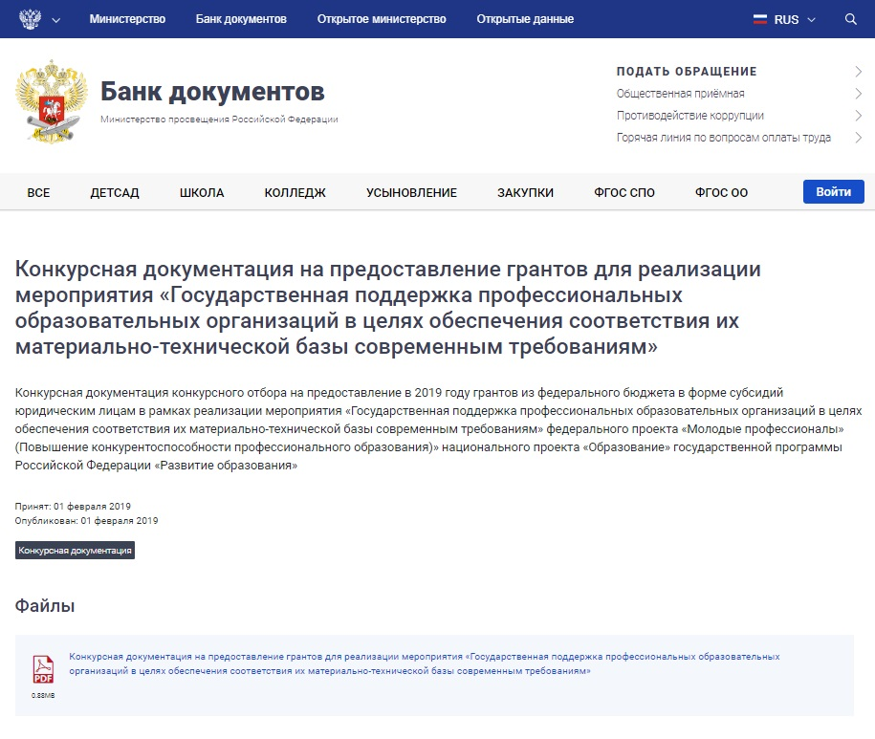
Слайд 3 с анализом проекта
Конкурсная документация конкурсного отбора

Slide 6
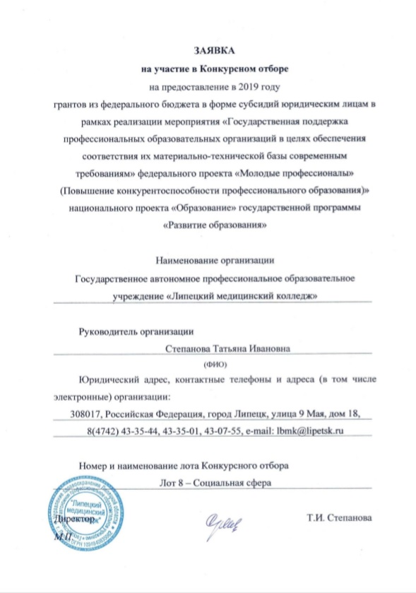
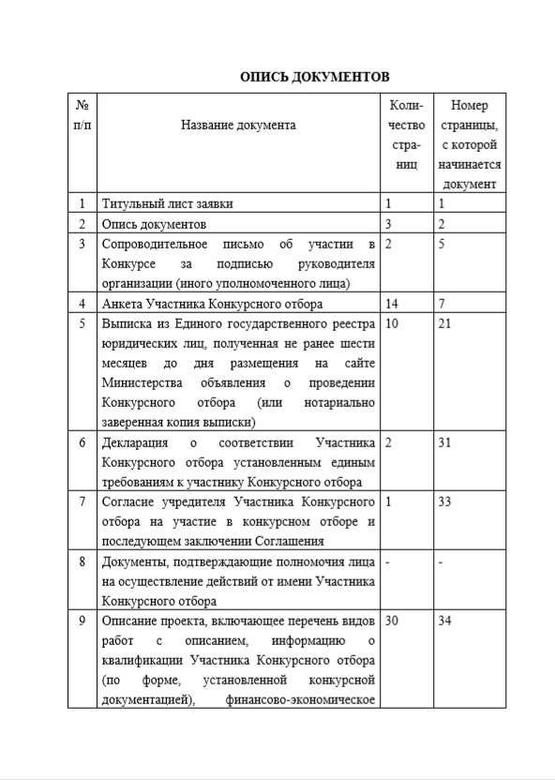
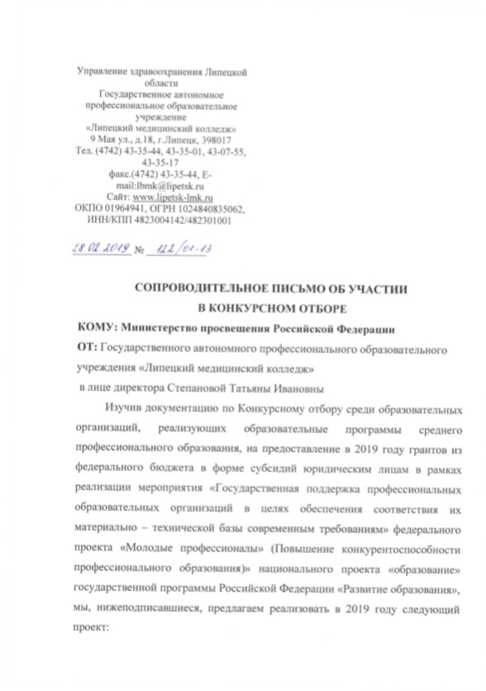
Слайд 3 с анализом проекта
Перечень документов для экспертизы
ГАПОУ «Волгоградский медицинский колледж»
1. Титульный лист заявки
2. Опись документов
3. Сопроводительное письмо об участии в конкурсе

Slide 7
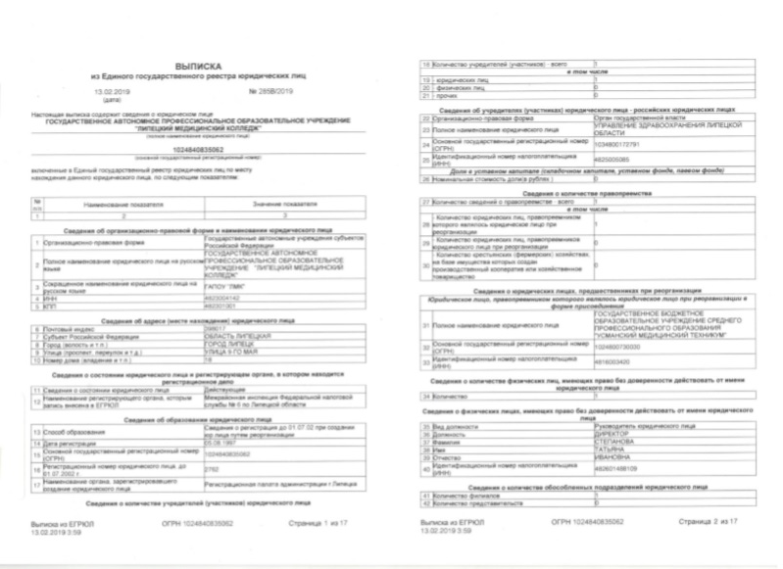
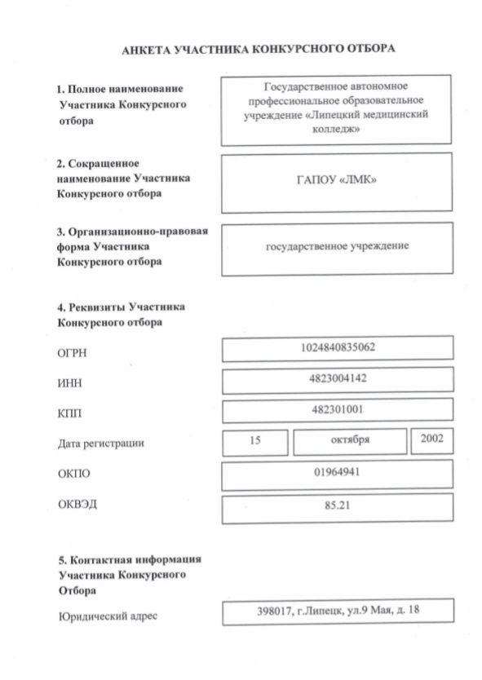
Слайд 3 с анализом проекта
Перечень документов для экспертизы
ГАПОУ «Волгоградский медицинский колледж»
4. Анкета участника конкурсного отбора
5. Выписка из ЕГРЮЛ

Slide 8
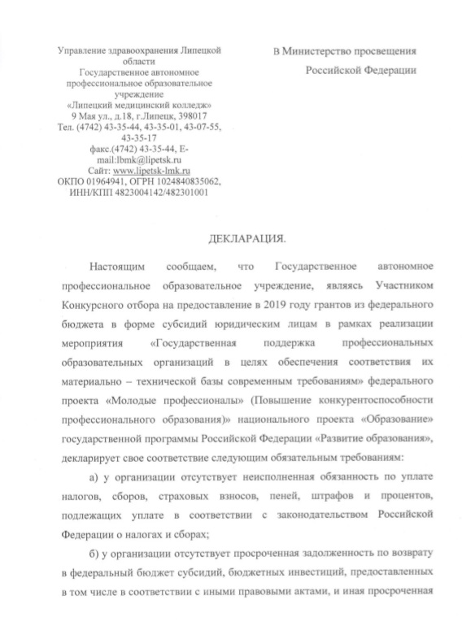
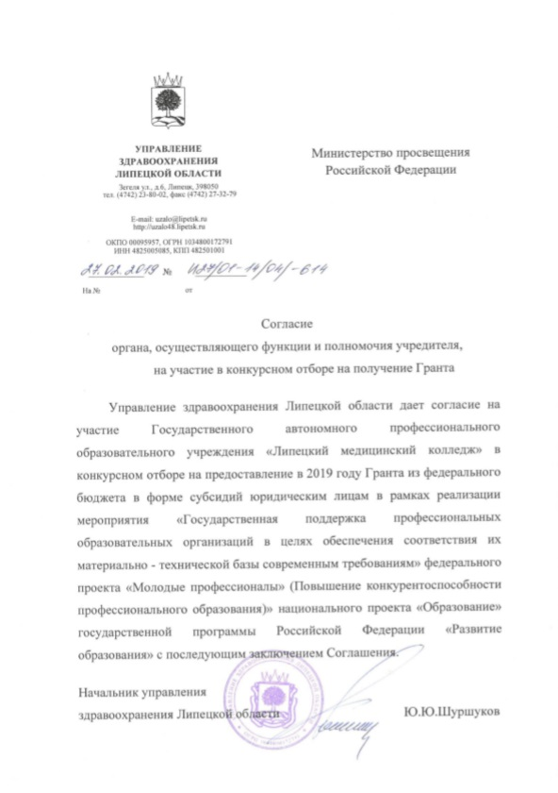
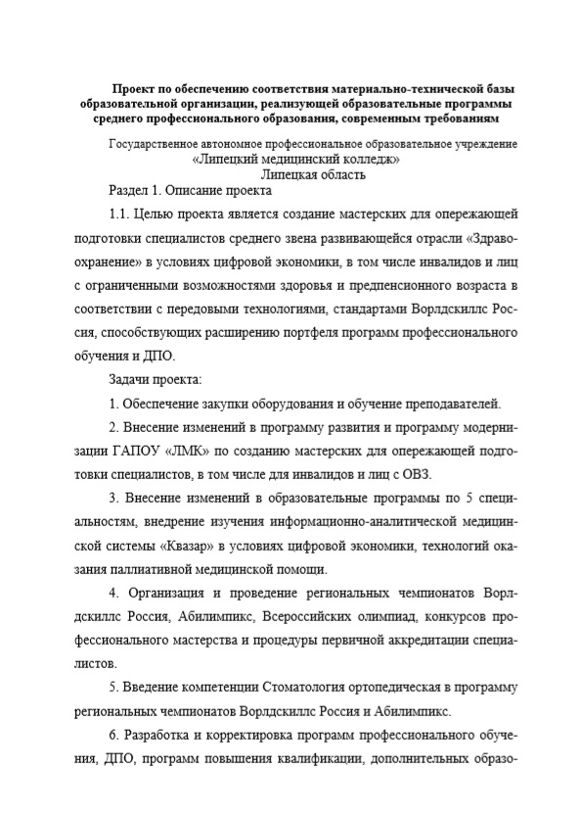
Слайд 3 с анализом проекта
Перечень документов для экспертизы
ГАПОУ «Волгоградский медицинский колледж»
6. Декларация
7. Согласие учредителя
8. Описание проекта

Slide 9
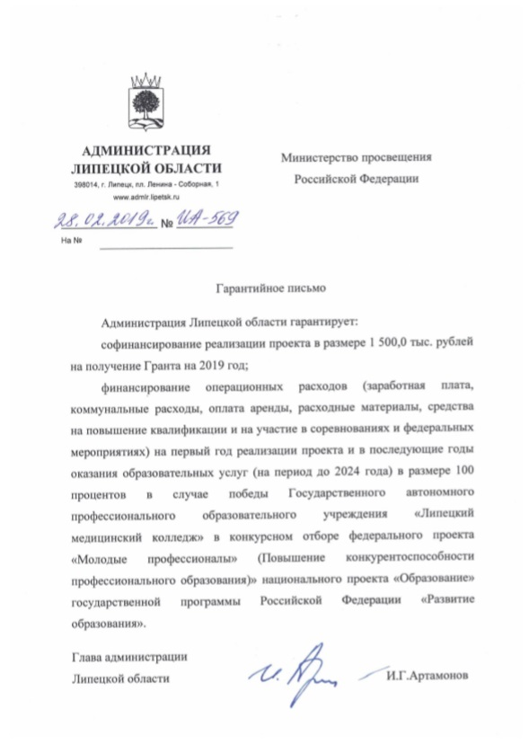
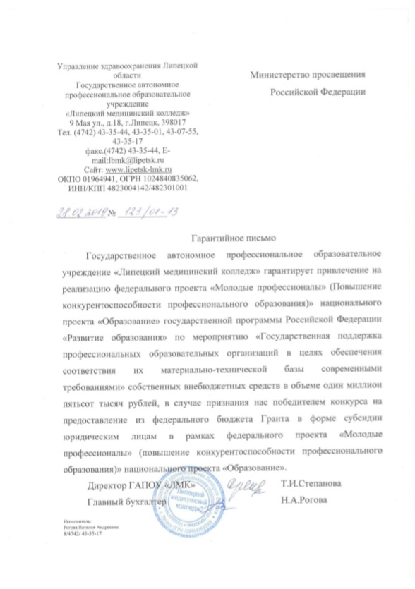
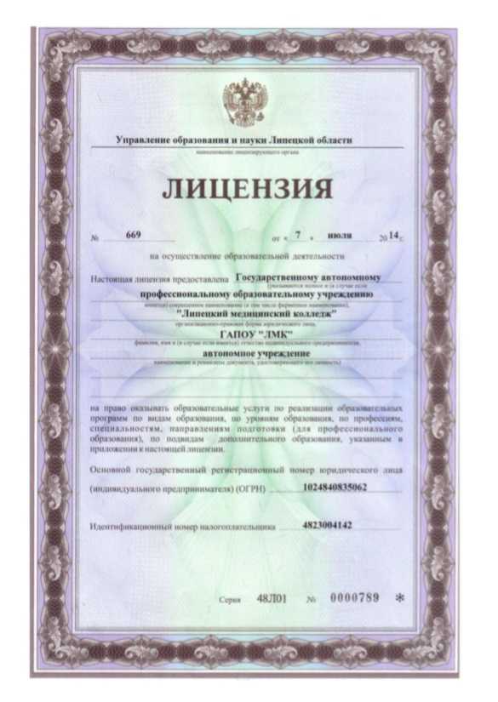
Слайд 3 с анализом проекта
Перечень документов для экспертизы
ГАПОУ «Волгоградский медицинский колледж»
9. Гарантийное письмо
10. Гарантийное письмо
11. Копия лицензии на осуществление образовательной деятельности

Slide 10
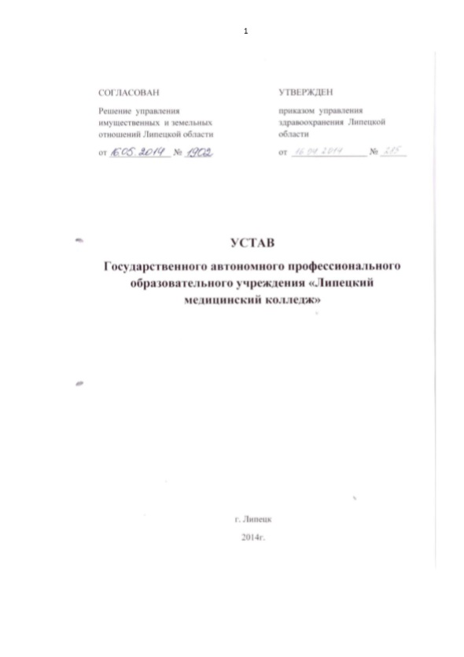
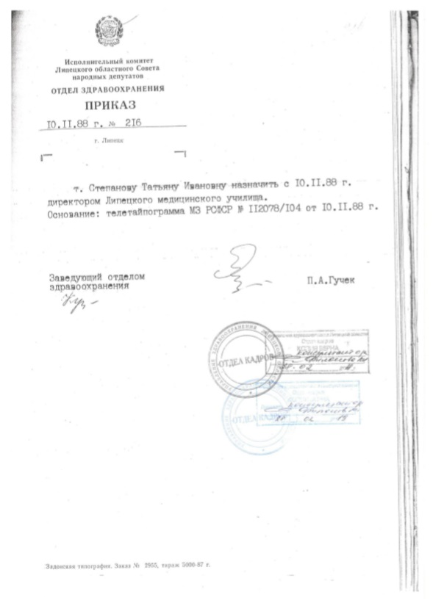
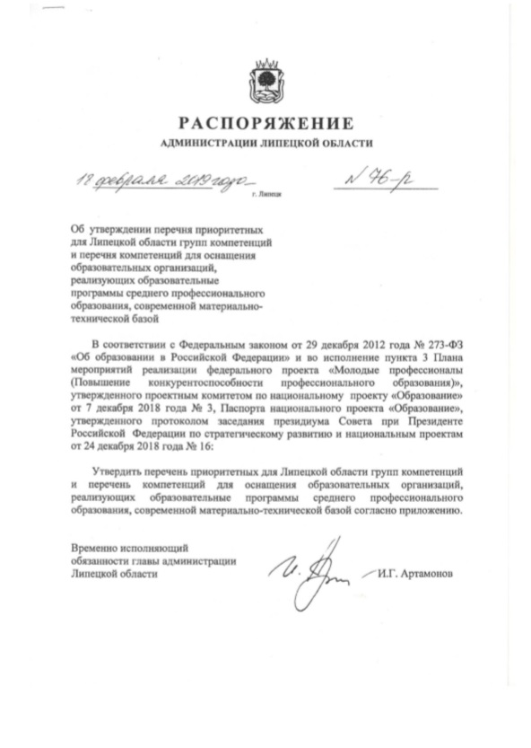
Слайд 3 с анализом проекта
Перечень документов для экспертизы
12. Копии учредительных документов
13 Копии документов, подтверждающих полномочия лиц, подписывающих заявку
14 Решение администрации ЛО о приоритетных группах компетенций

Slide 11
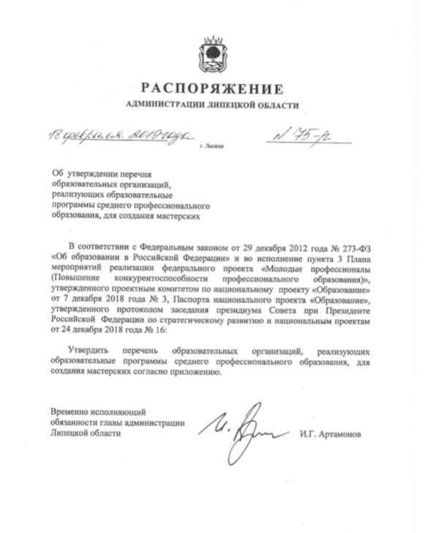
Слайд 3 с анализом проекта
Перечень документов для экспертизы
15 Решение администрации ЛО о создании мастерских

Slide 12
Слайд 3 с анализом проекта
Критерии отбора победителей конкурсного отбора,
вес критериев в баллах
1
Уровень проработки проекта
3
2
Квалификация Организации – Участника Конкурсного отбора
Значимость ожидаемых результатов проекта
Расширение портфеля программ профессионального обучения и ДПО - 60
Опыт участия в масштабных программах и/или проектах в сфере СПО - 50
Востребованность программ подготовки и выпускников на рынке труда - 90
Опыт и результативность участия обучающихся в олимпиадах и конкурсах профессионального мастерства - 80
Развитие материально-технической базы Организации - 155
Распространение инновационных технологий и методик обучения - 160
Влияние планируемых результатов проекта на развитие образовательной среды СПО в субъекте РФ - 100
Уровень развития стратегического партнерства с работодателями - 40
265
260
475

Slide 13
Слайд 3 с анализом проекта
Задачи проекта
Обеспечение закупки оборудования и обучение преподавателей.
Внесение изменений в образовательные программы по пяти специальностям, внедрение изучения информационно-аналитической медицинской системы «Квазар» в условиях цифровой экономики, технологий оказания паллиативной медицинской помощи
Внесение изменений в программу развития и программу модернизации ГАПОУ «ЛМК» по созданию мастерских для опережающей подготовки специалистов, в том числе для инвалидов и лиц с ОВЗ
Организация и проведение региональных чемпионатов Ворлдскиллс Россия, Абилимпикс, Всероссийских олимпиад, конкурсов профессионального мастерства и процедуры первичной аккредитации специалистов
1
2
3
4

Slide 14
Слайд 3 с анализом проекта
Задачи проекта
Введение компетенции Стоматология ортопедическая в программу региональных чемпионатов Ворлдскиллс Россия и Абилимпикс
Разработка и корректировка программ профессионального обучения, ДПО, программ повышения квалификации, дополнительных образовательных программ с использованием электронного обучения и ДОТ, в том числе краткосрочных курсов для лиц предпенсионного возраста
Расширение сетевого взаимодействия и проведение профориентации
Тиражирование результатов проекта
5
6
7
8

Slide 15
Слайд 8 с анализом проекта
Сравнительная характеристика проектов с поддержкой из федерального бюджета
Национальный проект
«Образование 2009»
Грант 2019г.
Условия
софинансирования
Возможно участие стоимостью аренды медоборудования
Только в денежном выражении – не < 10% грантовой поддержки из федерального бюджета
Размер Гранта
15 млн.руб.
5 млн. рублей
Направление использования средств
Оборудование, мебель, компьютерная техника (нет ремонтов)
-«-
Отчетность об исполнении проекта
Еженедельная
В январе 2020г.
Методическое обеспечение подготовки проекта
Достаточное, но с излишней детализацией, усложняющей описание проекта
Недостаточное
Время на подготовку материалов проекта
Более 2-х месяцев
1 месяц (недостаточное)

Slide 16
Слайд 8 с анализом проекта
Анализ проекта
ПОЛОЖИТЕЛЬНЫЕ СТОРОНЫ
СЛАБЫЕ СТОРОНЫ
Гарантированное финансирование программы развития (модернизации).
Реализация опережающей подготовки специалистов в условиях развивающегося здравоохранения.
Наличие методического обеспечения описания проекта и критерии оценки с бальной системой.
Реализация 5 компетенций по одному лоту (региональные ПОО, филиалы ПОО медпрофиля их не всегда имеют.
Софинансирование гранта только в денежном выражении.
Отсутствие ремонта помещений мастерских как направление использования федеральных средств Гранта.
ВОЗМОЖНОСТИ
УГРОЗЫ
ВОЗМОЖНОСТЬ
УГРОЗА
Получение средств из областного бюджета на развитие ПОО.
Модернизация ресурсной базы.
Расширение портфеля образовательных программ и повышение качества обучения.
Неиспользование средств в полном объеме в связи с несостоявшимися конкурсными закупками до конца 2019 г.
Недостаточное количество площадей.
Дефицит педагогических кадров.

Slide 17
Слайд 8 с анализом проекта
Внесение изменений в образовательные программы по специальности 34.02.01 Сестринское дело
ПМ.02 Участие в лечебно-диагностическом и реабилитационном процессах
профилактика падений
(напольный поворотный диск);
пассивная вертикализация пациента с использованием вертикализатора
ПМ.04 Выполнение работ по профессии младшая медицинская сестра по уходу за больными
расширены виды работ по организации
ухода за пациентами в хосписе:
расширены виды работ по организации самообслуживания пациентов с использованием средств предметов реабилитации:
использование реанимационной кровати с электроприводом (подъем ножной секции, подъем спинной секции, регулировка высоты, функция кардио-кресла,
с отрицательным наклоном,
с положительным наклоном, переворачивание);
перемещение пациента с использованием средств перемещения (в кресле-каталке, на стул-туалет, на каталке,
на кресло для купания);
оказание помощи с использованием электроотсоса, подача кислорода через флоуметр;
обеспечение инфекционной безопасности и профилактика инфекций с использованием аппарата Дезар-8

Slide 18
Слайд 8 с анализом проекта
Внесение изменений в образовательные программы по специальности 33.02.01 Фармация
ПМ.01 Реализация лекарственных средств и товаров аптечного ассортимента
хранение лекарственного растительного сырья; организация хранения лекарственных средств и других товаров аптечного ассортимента;
участие в оформлении торгового зала; внесены изменения в структуру практических занятий с использованием оборудования торгового зала симуляционной аптеки
ПМ.02 Изготовление лекарственных форм и проведение обязательных видов внутриаптечного контроля
расширены виды работ и внесены изменения в структуру практических занятий с использованием современного оборудования лаборатории контроля качества лекарственных средств и отработкой компетенций на спектрофотометре и рефрактометре
расширены виды работ по освоению практических манипуляций:
ПМ.03 Организация деятельности структурных подразделений аптеки и руководство аптечной организацией при отсутствии специалиста с высшим образованием
расширены виды работ по освоению практических манипуляций:
инвентаризация товарно-материальных ценностей с применением кассового терминала (POS-терминала);
составление товарного отчета с использованием кассового терминала (POS-терминала Регистрация продаж на ККТ «Штрих-miniPOS-II»;
Учет поступления товаров с использованием кассового терминала (POS-треминала); внесены изменения в структуру практических занятий с использованием оборудования торгового зала симуляционной аптеки

Slide 19
Слайд 8 с анализом проекта
Внесение изменений в образовательные программы по специальности 31.02.01 Лечебное дело
ПМ.01 Диагностическая деятельность
ПМ.03 Неотложная медицинская помощь на догоспитальном этапе
добавлено освоение новой компетенции мониторинга основных жизненных показателей и результатов лечения пациента
ПМ.03 Неотложная
медицинская помощь на догоспитальном этапе
расширены виды работ по отработке и контролю формирования профессиональных компетенций на приобретенном роботе-симуляторе
расширены виды работ по отработке и контролю формирования профессиональных компетенций на приобретенном роботе-симуляторе

Slide 20
Слайд 8 с анализом проекта
Внесение изменений в образовательные программы по специальности 31.02.05 Стоматология ортопедическая
ПМ.01 Изготовление съемных пластиночных протезов
ПМ.04 Изготовление ортодонтических аппаратов
добавлено освоение новой компетенции по технологии изготовления ортодонтических аппаратов на основе этиленвинил-ацетата
ПМ.03 Изготовление бюгельных протезов
ПМ.05 Изготовление челюстно-лицевых аппаратов
ПМ.06 Применение новых технологий в стоматологии ортопедической
добавлено освоение новой компетенции по технологии изготовления съемных протезов при частичном отсутствии зубов на основе полиамида
добавлено освоение новой компетенции по технологии изготовления бюгельных протезов на основе полиоксиме-тилена
добавлено освоение новой компетенции по технологии изготовления челюстно-лицевых аппаратов на основе этилен-винилацетата
добавлено освоение новой компетенции по технологии изготовления иммедиат-протезов на основе нейлона

Slide 21
Слайд 8 с анализом проекта
Внесение изменений в образовательные программы по специальности 31.02.03 Лабораторная диагностика
ПМ.01 Проведение лабораторных обещклинических исследований
ПМ.02 Проведение лабораторных гематологических исследований
добавлено освоение новой практической манипуляции по окраске препаратов мокроты на автоматическом приборе по окраске мазков
добавлено освоение новых практических манипуляций:
по окраске препаратов крови для подсчета лейкоформулы на автоматическом приборе по окраске мазков и определение СОЭ на аппарате Вестергрена

Slide 22
Спасибо за внимание

